Slide 1
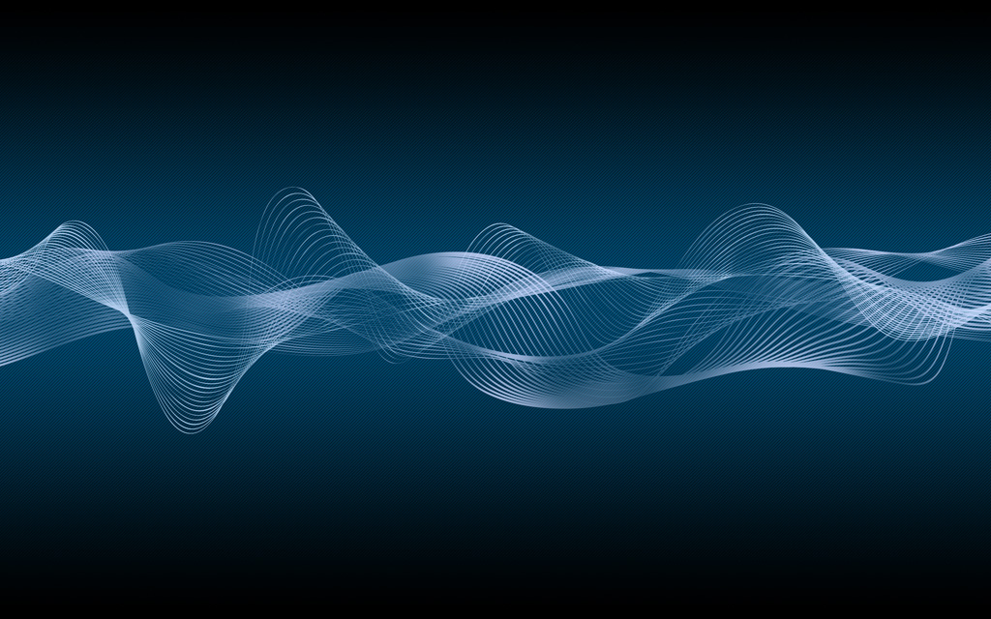
Всеукраїнський відкритий інтерактивний конкурс
«МАН-Юніор Дослідник»
Номінація: «Технік–Юніор»
Тема: Оригінальні досліди-фокуси — дослідження властивостей радіохвиль
Роботу виконав: Шульга Нікіта
учень 5-го класу
Загальноосвітнього навчального закладу І-ІІІ ступенів
«Спеціалізованої школи № 17
з поглибленим вивченням математики»,
Подільського р-ну м. Києва
Керівник: Бурда Олена Михайлівна
вчитель хімії, викладач предмету «Навколишній світ»
загальноосвітнього навчального закладу І-ІІІ ступенів
«Спеціалізованої школи № 17
з поглибленим вивченням математики»,
Подільського р-ну м. Києва

Slide 2
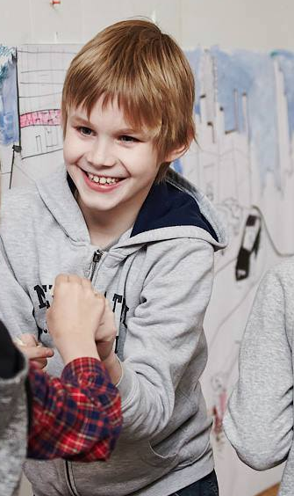

Slide 3
Мета проекту:
Проведення дослідження та організація незвичайної демонстрації властивостей радіохвиль, які являють собою один з видів електромагнітного випромінювання.

Slide 4
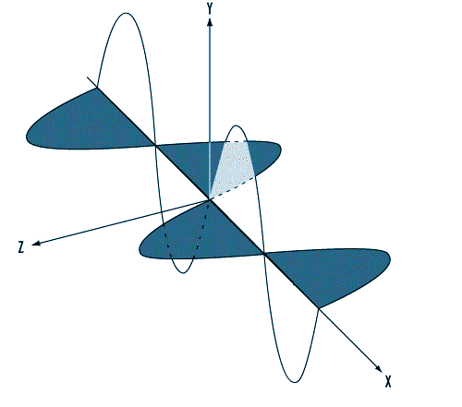
Базові поняття про природу електромагнітних хвиль:
Електромагнітні хвилі являють собою процес поширення електромагнітного поля в середовищі.
Першим передбачив їх існування англійський фізик Майкл Фарадей в 1832 році. А практично довів це — німецький фізик Генріх Герц в 1888 році.
Одним з різновидів (діапозонів) електромагнітних хвиль є радіохвилі за допомогою яких здійснюється мобільний зв’язок. Сьогодні ми користуємося 3G зв’язком, частота якого приблизно 2ГГц. Ця частота знаходиться в діапозоні ультракоротких, а саме дециметрових радіохвиль.
Дециметрові радіохвилі мають здатність проникати через деякі перешкоди та оминати їх,
Під час досліду буде продемонстровано які перешкоди для дециметрових радіохвиль являються не суттєвими, а які можуть зупинити їх розповсюдження.
Малюнок 1 — Схематичне зображення розповсюдження радіохвилі.

Slide 5
Нам знадобиться:
— мобільний телефон (2 штуки);
— картон;
— папір (звичайний та кольоровий для оздоблення конусів);
— гиря вагою 1 кг;
— кухарська алюмінієвна фольга;
— теплоізоляційна алюмінієва фольга;
— клей, скотч.
1. За допомогою пап’є-маше виготовляємо кульку, в яку можна сховати мобільний телефон.
2. Потім робимо усічений конус з картону.
3. Другий усічений конус робимо такого же розміру, але в верхній частині, непомітно, встановлюємо гирю для збільшення його ваги. Весь усічений конус обклеюємо декількома шарами алюмінієвої фольги та ще одним шаром картону. (див. мал. 2)
4. Вирізаємо з міцного картону прямокутник і наклеюємо на нього декілька шарів звичайної алюмінієвої фольги та шар теплоізоляційної алюмінієвої фольги (див. мал. 3). Теплоїзоляційна фольга необхідна для того, аби другий конус щільно притискався до основи.
Підготовка до проведення досліда-фокуса:

Slide 6
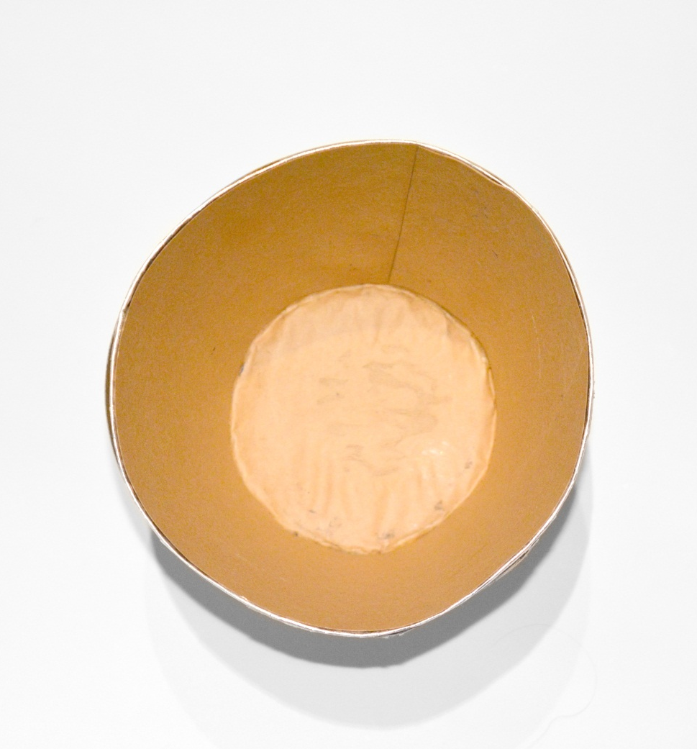
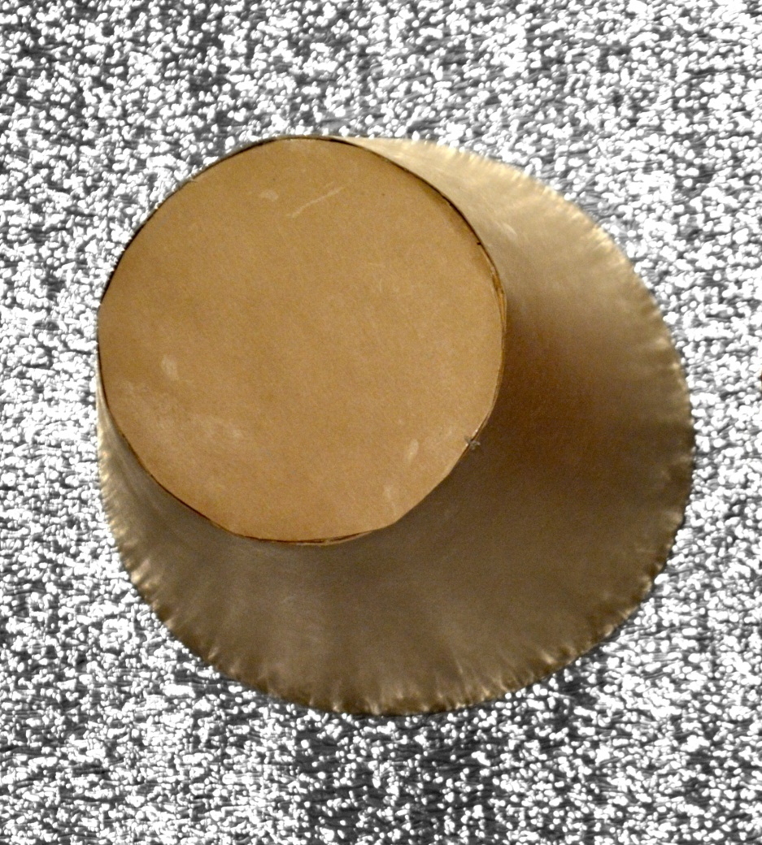
Малюнок 2 — Усічений конус з прихованою гирею. Вид зсередини та зверху.

Slide 7
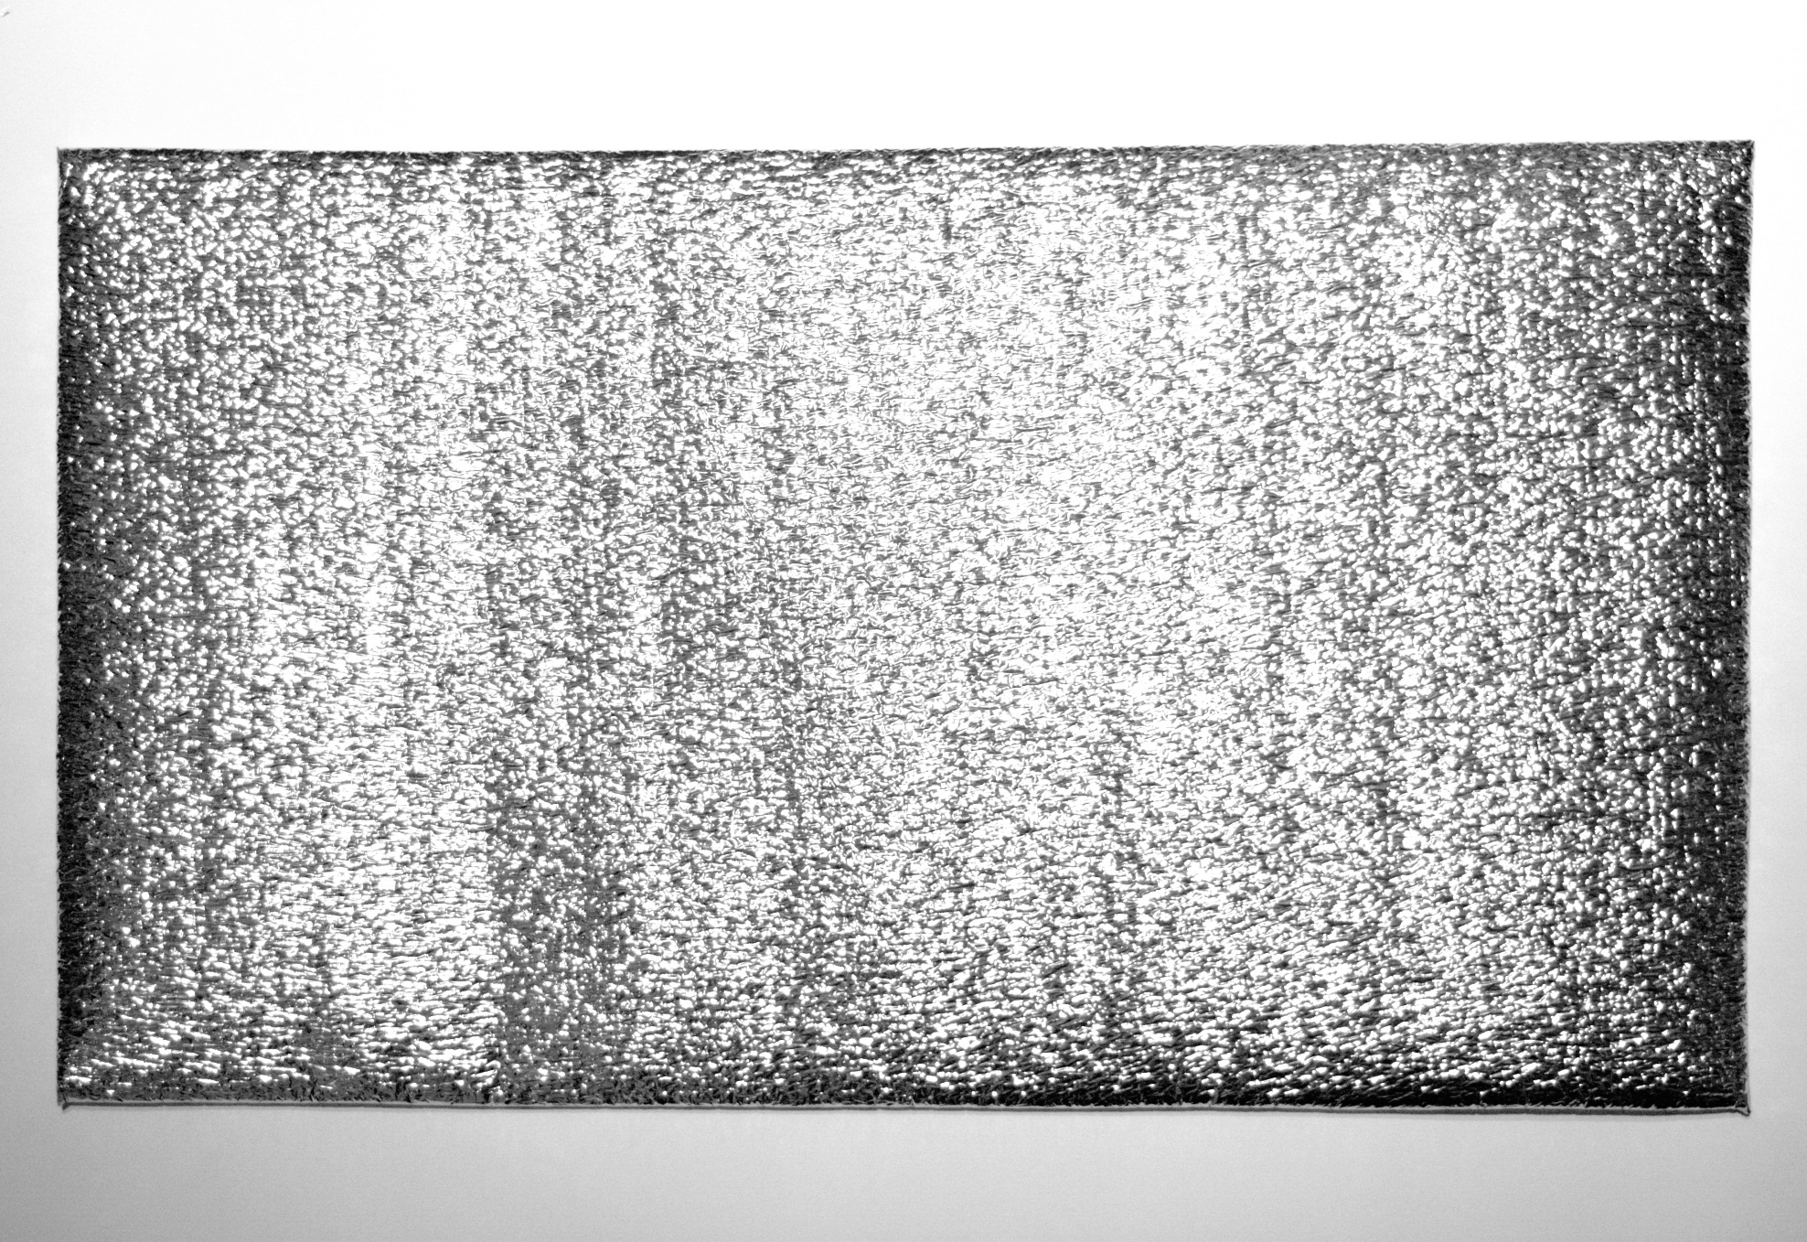
Малюнок 3 — Основа з двома шарами звичайної алюмінієвої фольги та одним шаром теплоізоляційної алюмінієвої фольги.

Slide 8
Хід досліду-фокусу
1. Заздалегіть помістимо мобільний телефон у кульку (див. мал. 4).
2. Встановимо обидва усічених конуси на підставку та покажемо що вони однакові.
3. Покладемо кульку під один з усічених конусів.
4. Візьмемо другий мобільний телефон та спробуємо встановити зв’язок з телефоном, який знаходиться у кульці.
5. Телефон у кульці почне дзвонити.
6. Перервемо сигнал.
7. Виймемо кульку та накриємо її другим усіченим конусом, який є «магічним».
8. Промовимо магічні слова: «макачка-амахахачка абра-заказябра».
9. Спробуємо встановити зв’язок знову.
10. Телефон, що знаходиться у кульці, під другим усіченим конусом, не задзвонить.

Slide 9
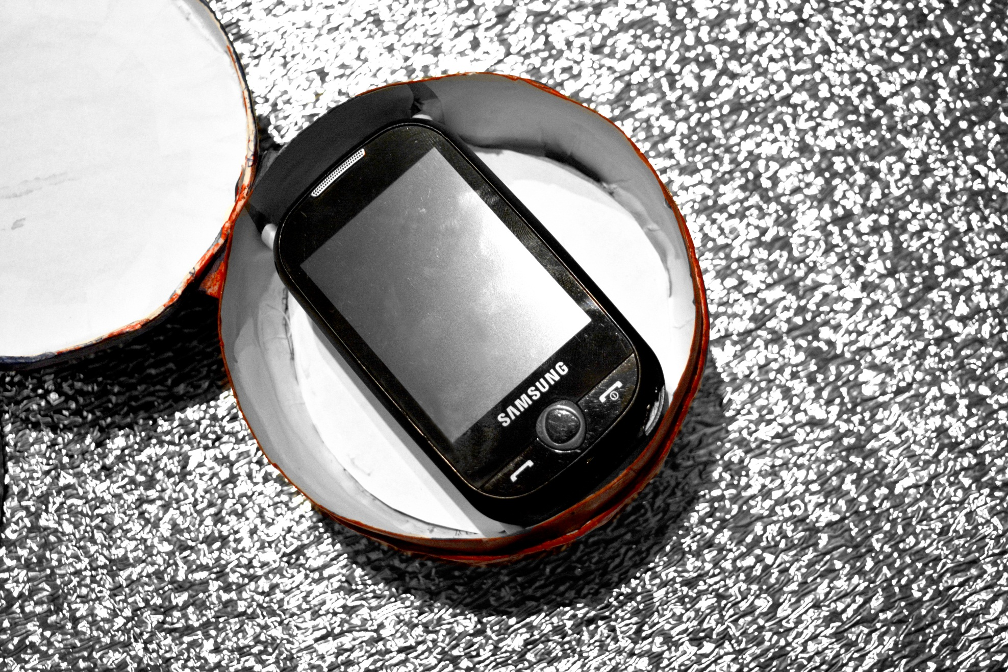
Малюнок 4 — Мобільний телефон поміщений в кульку.

Slide 10

Малюнок 5 — Кулька з захованим в неї мобільним телефоном, усічений конус яким буде накрито кульку та другий мобільний телефон для встановлення зв’язку.

Slide 11
Пояснення природи фокуса:
Зв’язок між мобільними телефонами здійснюється за допомогою дециметрових радіохвиль. Ми знаємо що вони мають здатність проникати через деякі перешкоди та оминати їх. Але деякі перешкоди спричинюють згасання радіохвиль. Для цього фокусу було побудовано таку перешкоду, яку радіохвилі не можуть подолати.
Алюміній з якого зроблена фольга є електричним провідником, тобто він
добре проводить електричний струм.
Для електромагнітних хвиль спостерігається такий скін-ефект, коли під час
проникнення через перешкоду, побудовану з матеріалу що є провідником,
амплітуда хвиль зменшується і вони можуть навіть зовсім згаснути, оскільки
струм буде проходити не тільки скрізь перешкоду, а і розподілятися по її
поверхні.
Щоб побудувати надійну перешкоду необхідно визначити достатню товщину шару алюмінія.
Вчені вважають, що хвиля згасає, якщо товщина перешкоди в 2-3 рази менша за її довжину.

Slide 12
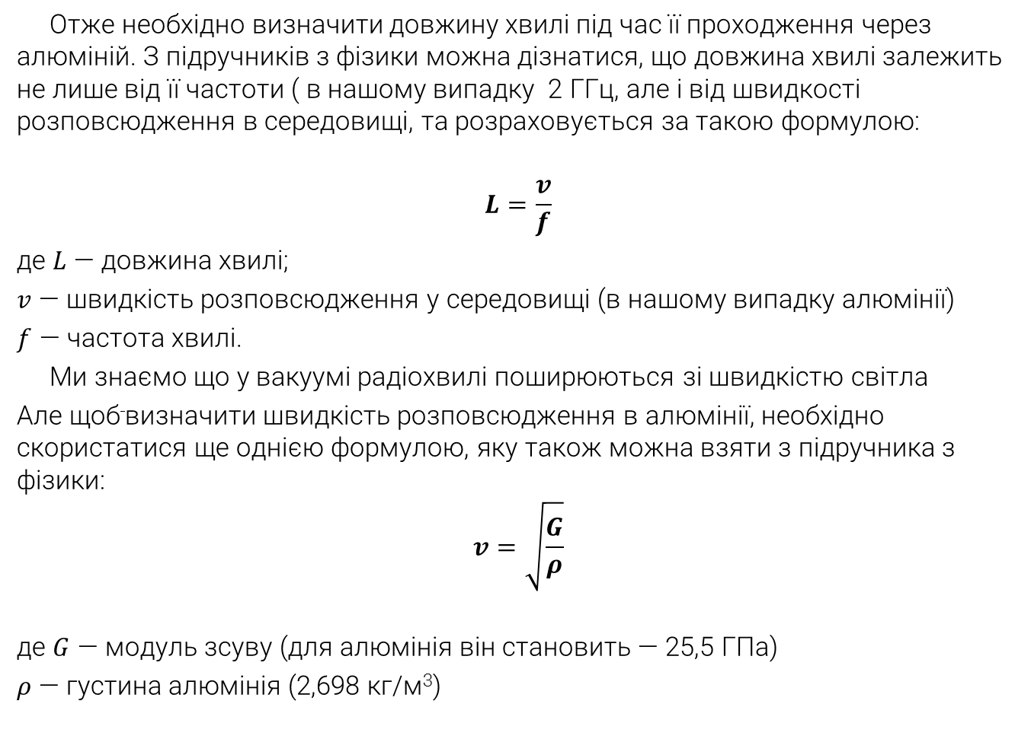
Отже необхідно визначити довжину хвилі під час її проходження через алюміній. З підручників з фізики можна дізнатися, що довжина хвилі залежить не лише від її частоти ( в нашому випадку 2 ГГц, але і від швидкості розповсюдження в середовищі, та розраховується за такою формулою:
$$L=\frac{v}{f}$$
де $L$ — довжина хвилі;
$v$ — швидкість розповсюдження у середовищі (в нашому випадку алюмінії)
$f$ — частота хвилі.
Ми знаємо що у вакуумі радіохвилі поширюються зі швидкістю світла
Але щоб визначити швидкість розповсюдження в алюмінії, необхідно скористатися ще однією формулою, яку також можна взяти з підручника з фізики:
$$v=\sqrt{\frac{G}{ρ}}$$
де $G$ — модуль зсуву (для алюмінія він становить — 25,5 ГПа)
$ρ$ — густина алюмінія (2,698 кг/м³)

Slide 13
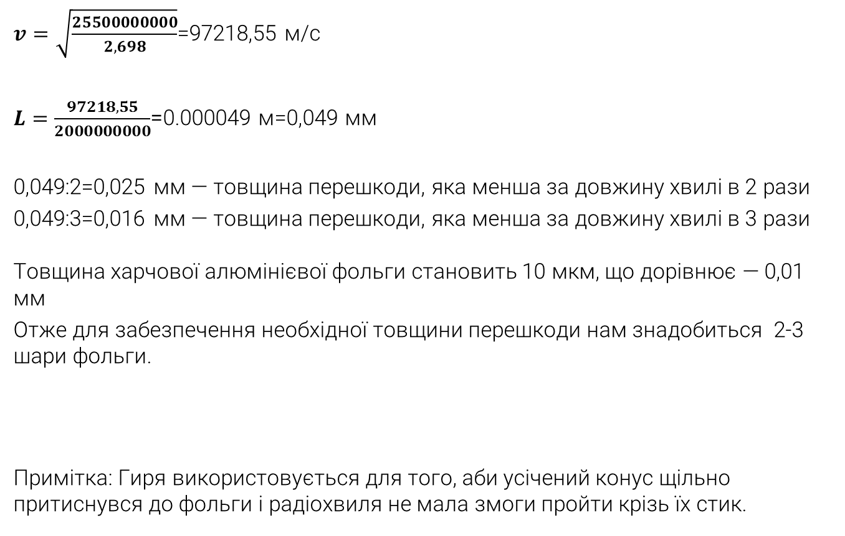
Розрахунки:
$v=\sqrt{\frac{25500000000}{2,698}}$=97218,55 м/с
$L=\frac{97218,55}{2000000000}$=0.000049 м=0,049 мм
0,049:2=0,025 мм — товщина перешкоди, яка менша за довжину хвилі в 2 рази
0,049:3=0,016 мм — товщина перешкоди, яка менша за довжину хвилі в 3 рази
Товщина харчової алюмінієвої фольги становить 10 мкм, що дорівнює — 0,01 мм
Отже для забезпечення необхідної товщини перешкоди нам знадобиться 2-3 шари фольги.
Примітка: Гиря використовується для того, аби усічений конус щільно притиснувся до фольги і радіохвиля не мала змоги пройти крізь їх стик.

Slide 14
Висновок:
В результаті проведеного досліду ми встановили що:
— дециметрові радіохвилі здатні долати лише певні перешкоди, отже в деяких випадках, в тому числі і в реальних умовах, встановити мобільний зв’язок буде неможливо;
— при проходженні радіохвиль через матеріал який є провідником, дійсно спостерігається скін-ефект, в результаті якого інтенсивність хвиль зменшується, або вони можуть взагалі згаснути;
— користуючись довідковими даними про параметри хвиль та матеріал провідника, а також відповідними формулами, можна розрахувати необхідну товщину матеріалу для побудови надійної перешкоди.

Slide 15
Використані джерела інформації:
Хабрахабр — «Практика радіозв’язку як вона є» https://habrahabr.ru/post/127235/
Вікіпедія — «Електромагнітне випромінювання» https://ru.wikipedia.org/wiki/%D0%AD%D0%BB%D0%B5%D0%BA%D1%82%D1%80%D0%BE%D0%BC%D0%B0%D0%B3%D0%BD%D0%B8%D1%82%D0%BD%D0%BE%D0%B5_%D0%B8%D0%B7%D0%BB%D1%83%D1%87%D0%B5%D0%BD%D0%B8%D0%B5
Вікіпедія — Модуль зсуву https://uk.wikipedia.org/wiki/%D0%9C%D0%BE%D0%B4%D1%83%D0%BB%D1%8C_%D0%B7%D1%81%D1%83%D0%B2%D1%83
Кругосвіт — «Исторія мобільного зв’язку» http://www.krugosvet.ru/enc/nauka_i_tehnika/tehnologiya_i_promyshlennost/MOBILNAYA_SVYAZ.html
Всі біографії — Біографія Джеймса Максвела та Генріха Герца http://all-biography.ru/

